Slide 1
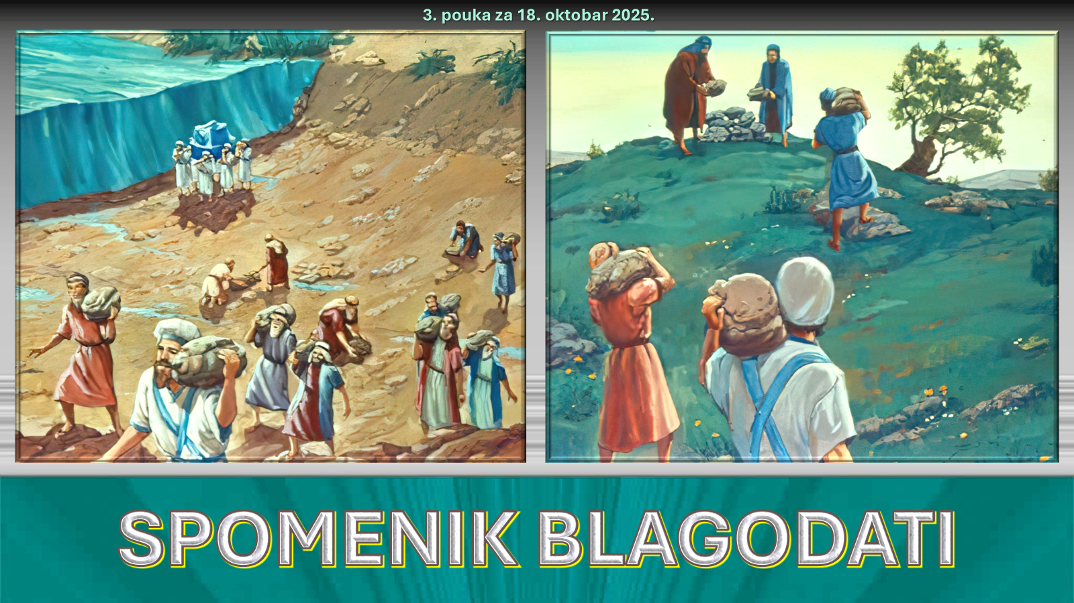
POUKE O VERI IZ KNJIGE ISUSA NAVINA
4. tromesečje 2025. Prezentacija biblijske pouke 18. oktobar 2025.

Slide 2

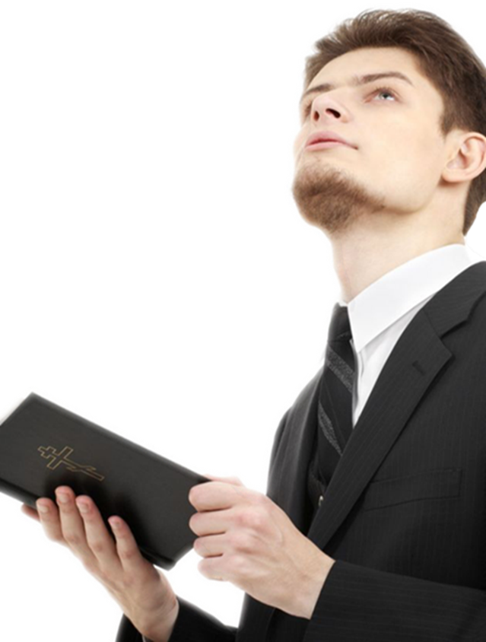
Upamtite stih
ISUS NAVIN 4,23.24:
“Jer Gospod Bog vaš osuši Jordan pred vama dokle pređoste, kao što je učinio Gospod Bog vaš od Crvenoga Mora osušivši ga pred vama dokle pređosmo da bi poznali svi narodi na zemlji da je ruka Gospodnja krepka, da biste se svagda bojali Gospoda Boga svoga.“

Slide 3


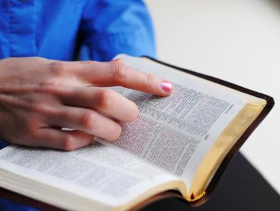

Sa povratkom uhoda, Izraelci su bili spremni da uđu u Obećanu Zemlju. Još
uvek postoji nepremostiva prepreka, barem gledano iz ljudske perspektive:
Jordan tokom sezone poplavi. Međutim, ništa ne može da zaustavi
živog Boga Izraelevog. I ovog puta On će se objaviti kao Gospodar cele
Zemlje. Otkako je Izrael napustio Egipat, Božja moć da čini čuda nikada
nije bila pod upitnikom, već spremnost Njegovog naroda koja će još
jednom biti ispitana nakon što su pozvani da se posvete. Kao i njihovi
preci koji idu prema obalama Crvenog mora, Izraelci se pakiraju i poslednji
put napuštaju tabor pre nego što će konačno ući u Hanan.

Slide 4

“Jer, vaš je Bog pred vama isušio Jordan sve dok ga niste prešli, baš kao što je bio učinio I s Crvenim morem, isušivši ga sve dok nismo prešli na drugu stranu. Učinio je to da bi svi narodi te zemlje znali koliko je bog moćan I da biste zauvijek slušali I poštovali svog boga.”
Jošua 4,23.24 SHP

Slide 5

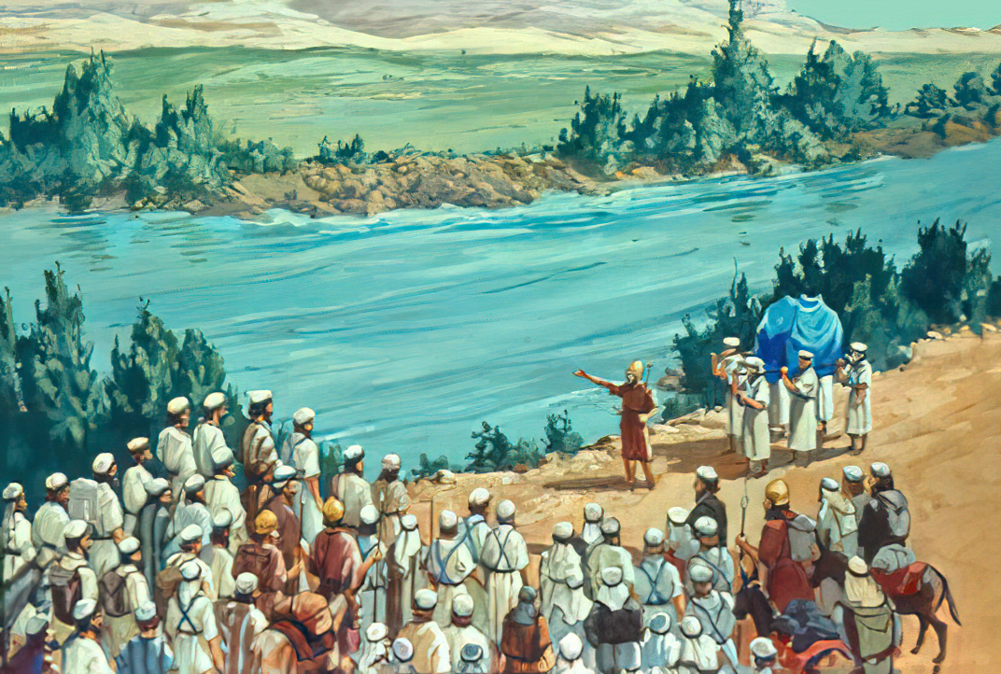
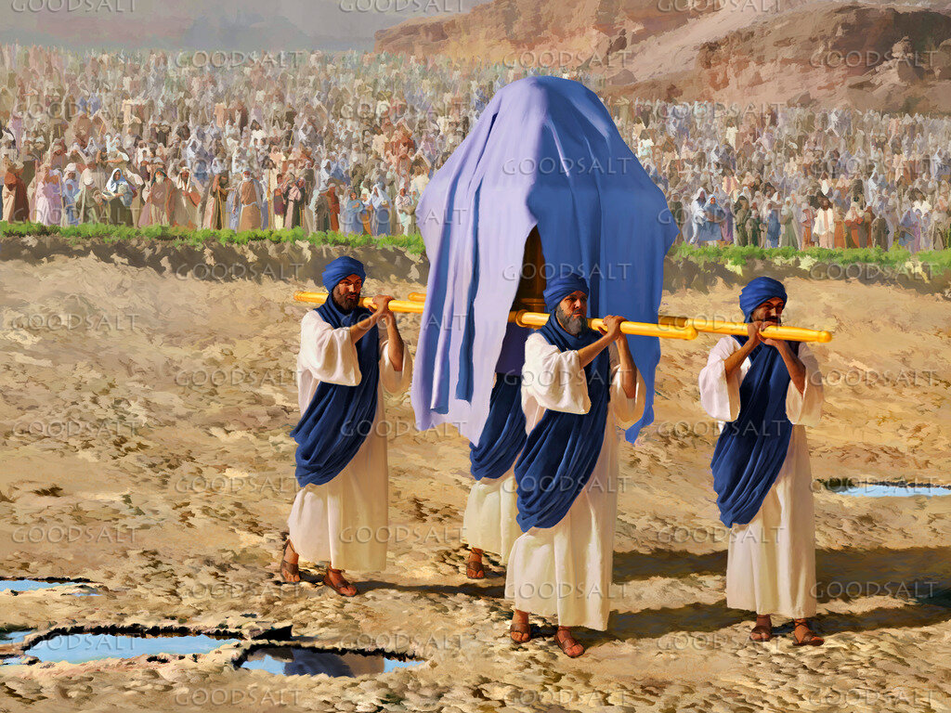







Proljeće. Kiše i odmrzavanje ispunili su korito rijeke Jordan dok se ne izlije. Njegove vode brzo teku prema Mrtvom moru. Čak i u plićim dijelovima – gazovima Jordana – prelazak rijeke opasna je avantura.
Kako ga može prijeći sav taj narod, noseći starce, trudnice, djecu i stoku?
Za čovjeka, nemoguće. Za Boga, lako: „Posvetite se i prijeđite Jordan".
Prijelaz preko Jordana (Jošua 3):
  Potrebno je posvećenje
  Božja čuda.
Za sječanje (Jošua 4):
  Znaci za pamćenje.
  Opasnosti zaborava.
Prekretnice Jordana.

Slide 6

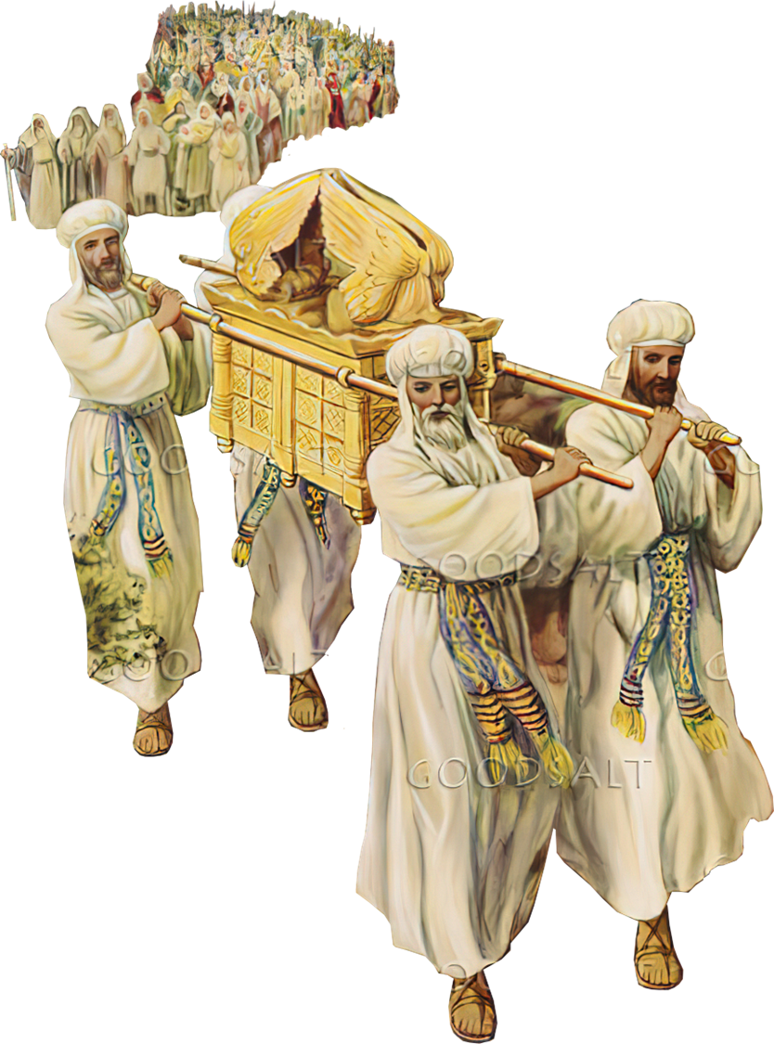
PRELAZAK JORDANA
(JOŠUA 3)

Slide 7
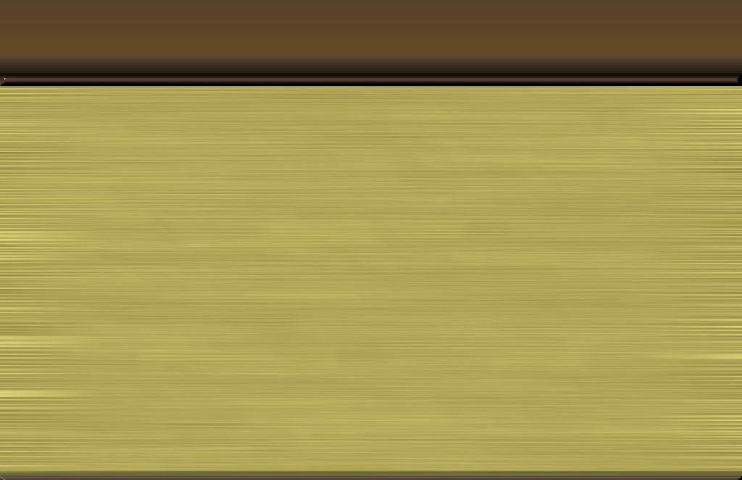
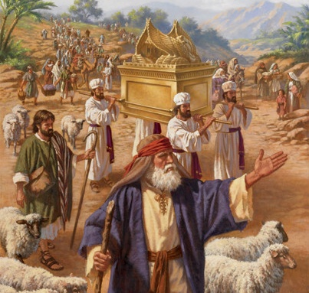
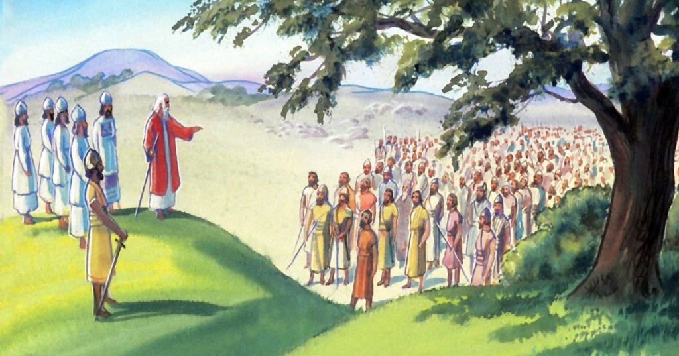
POTREBNO JE POSVEĆENJE
“Posvećujte se jer će sutra Bog za vas učiniti veliko čudo, rekao je Jošua narodu.” (Jošua 3,5)
Oblak je 40 godina označavao vrijeme da se spakuje tabor i krene, a kovčeg je vodio Izrael prema novom odredištu (Br .9,17.10.33).
Slijeđenje arke podrazumijeva:
Poslušnost Bogu!
Confiar en el cuidado de Dios (la vasija con el maná)
Respetar a los dirigentes designados por Dios (la vara de Aarón)
Bilo je vrijeme za kretanje. Šitimov tabor je rastavljen i oni su se nakon tri dana utaborili ispred Jordana. Zatim im je zapovjeđeno da pođu za kovčegom u Obećanu zemlju (Jošua 3,1-3).
Ali postojao je jedan preduvjet: trebali su biti posvećeni (Jošua 3,5). Ovo posvećenje uključivalo je ceremonijalno pročišćenje (pranje odjeće i tijela), odbacivanje grijeha i prijemčiv stav za poslušnost Božjim zapovijedima.

Slide 8

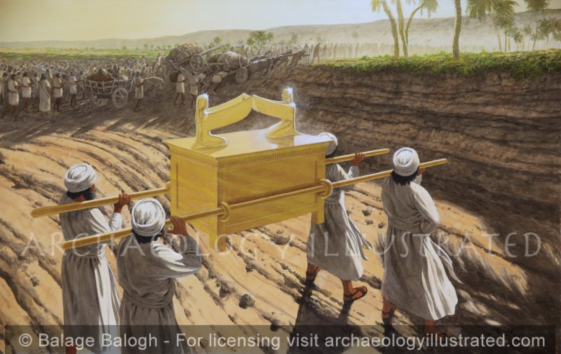
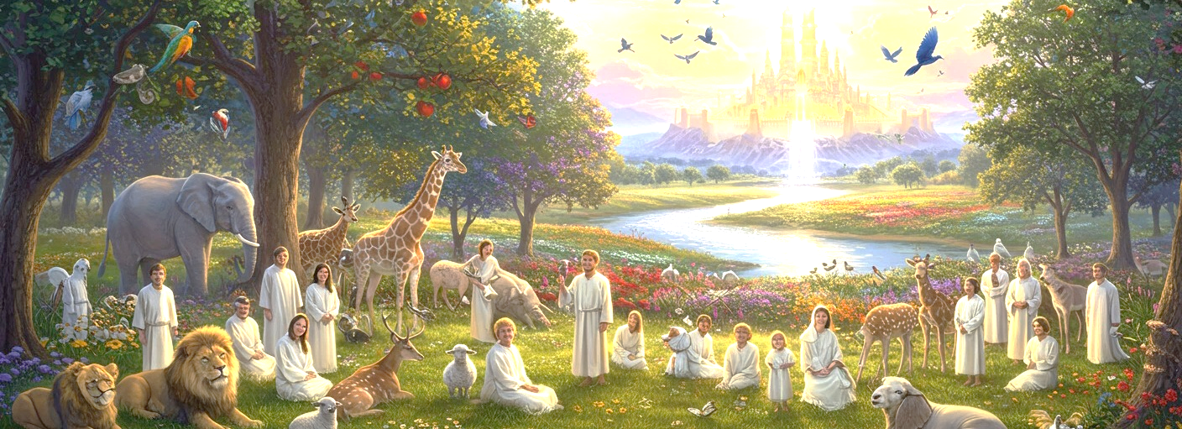
BOŽJA ČUDESA
“Po ovome ćete znati da je živi Bog zaista među vama I da će pred vama istjerati Kanaance, Hetite, Hivijce, Perižane, Girgašane, Amorejce i Jebusejce..” (Jošua 3,16)
Bog je "jedini koji čini čudesa" (Ps. 72,18). Iz tog razloga, prepoznajemo ga kao jedinog Boga (Ps. 86,10); sjećamo se njegovih čuda (Ps. 77,11); i pripovijedamo o njihovim zadivljujućim djelima (Ps. 96,3).
Ne postoji ništa previše teško ili predivno za Njega, koji je stvorio sve što postoji (Jr. 32,17; Luka 1,37). Zbog toga možemo vjerovati da i u našem životu može učiniti čuda (Ps. 107,8).
Prelazak Jordana jedno je od Božjih čuda, koje proročanski ukazuje na još jedno od velikih čuda koje je Bog obećao učiniti nama: ulazak u nebeski Kanaan (Zah. 8,6-8).

Slide 9

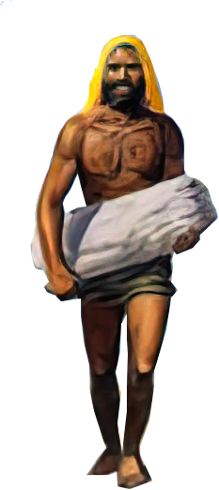
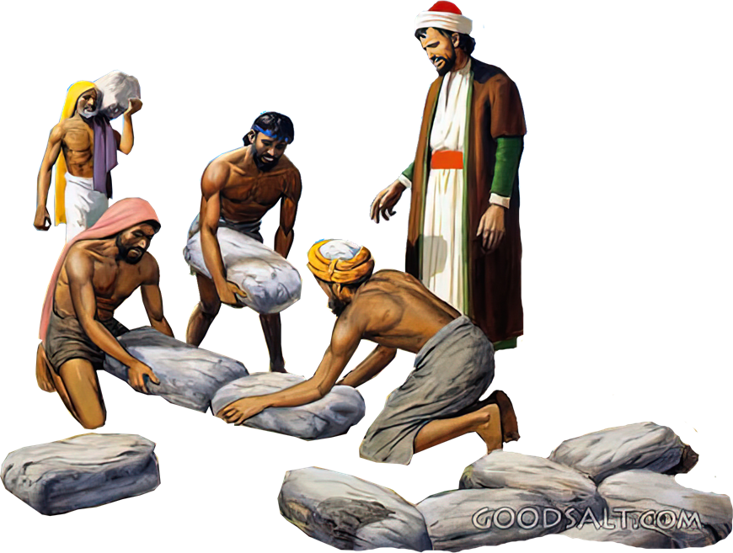
SJEĆANJE I ZABORAVLJANJE
(JOŠUA 4)

Slide 10

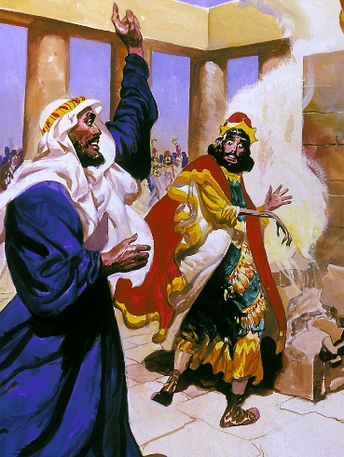
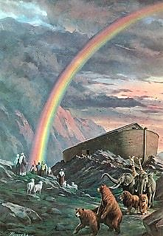
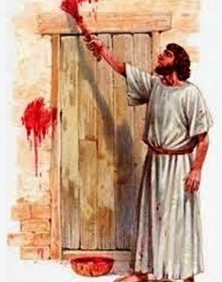
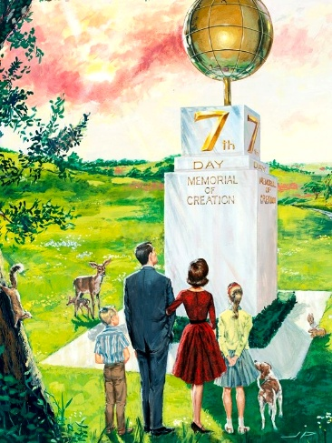
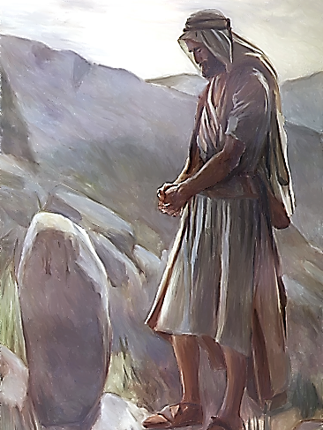
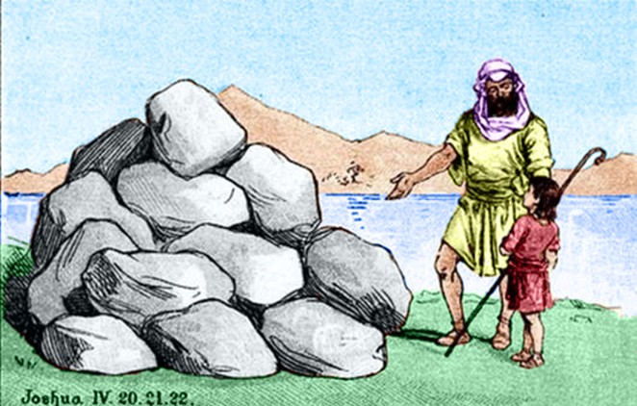
ZNAKOVI ZA PAMĆENJE
“Potom je Jošua pozvao svećenike i trekao im: ‘Ponesite Božji Kovčeg saveza i neka ispred njega sedmorica svećenika nose svaki po trubu od ovnovog roga.…” (Jošua4,6.7a)
U Bibliji znak može imati različita značenja:
Čudesno djelo (1. Kralj. 13,3)
Simbol potopa
(Post. 9,13).
Znak upozorenja (Izl. 12:13)
Prepoznat-ljiv znak (Ez. 20,20)
Spomen-svečanost (Post. 28,18)
12 kamenova uzetih iz Jordana koje je Jošua podigao kao znak pripadaju potonjoj vrsti: spomeniku za sječanje.
Osim samog sjećanja, koja je bila Božja svrha u traženju da se to kamenje postavi (Jošua 4,6.7)?
Nove generacije morale su znati što je Bog učinio. Vaša vjera mora biti utemeljena na Božjim čudesima. Odgovornost je roditelja da prenesu ovo znanje svojoj djeci (Pnz. 4,9). S tim znanjem svatko od nas mora živjeti po vlastitoj vjeri.

Slide 11
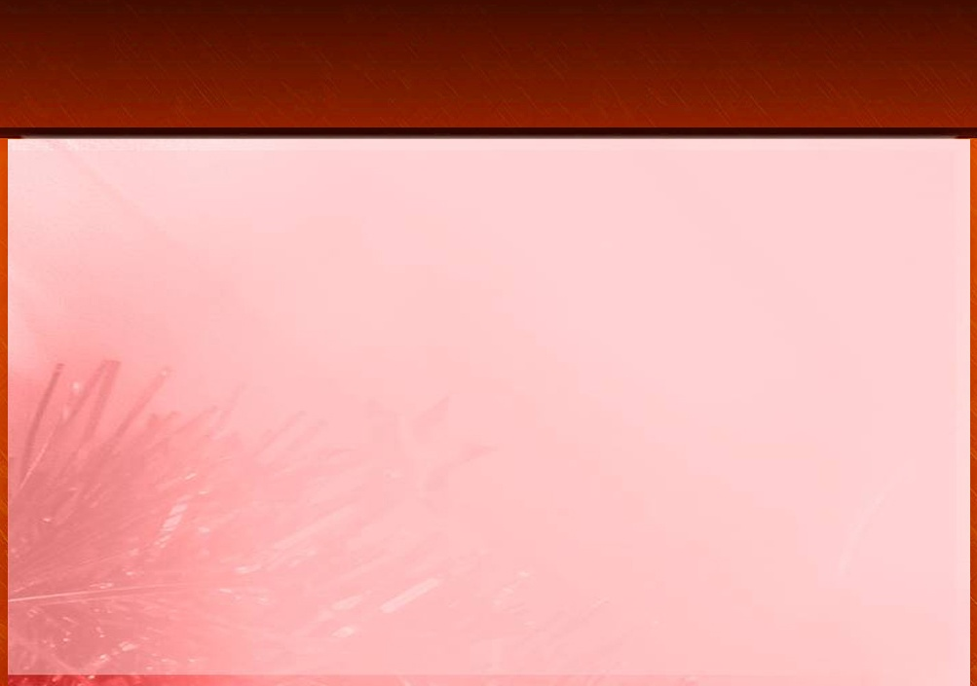
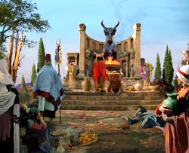
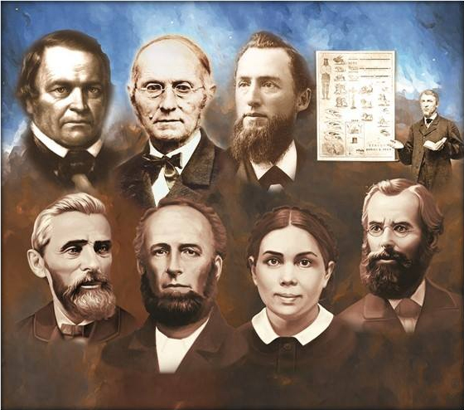
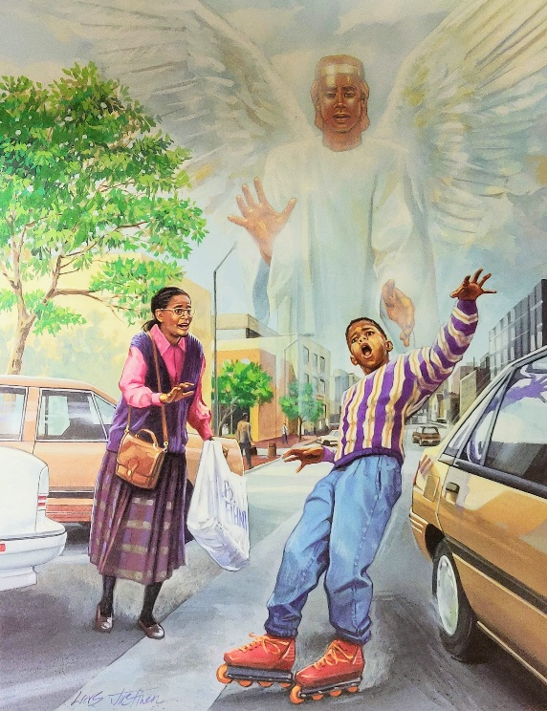
OPASNOSTI ZABORAVA
“Izraelci su činili zlo pred bogom. Zaboravili su svoga Boga i štovali su lažne bogove Baala i Ašeru.” (Suci 3,7)
Podižući 12 spomeničkih kamenova u Gilgalu, Jošua je naglasio dvije točke (Jošua 4,23):
Bog je isušio Crveno more pred nama (Jošua, Kaleb i nekolicina koji su još živjeli iz generacije koja je izašla iz Egipta)
Bog je isušio Jordan pred tobom (novi naraštaj rođen u pustinji i predodređen da osvoji Kanaan).
Nadolazeći naraštaj bio je u opasnosti da napravi istu pogrešku kao i njihovi očevi: da zaboravi Božja moćna djela. Nažalost, zaboravili su i platili posljedice (Suci 3,7.8).
Stoga je važno da zadržimo svježe u mislima kako se Bog brinuo za naše pretke i vremena kada smo vlastitim očima vidjeli moćnu Božju ruku!

Slide 12

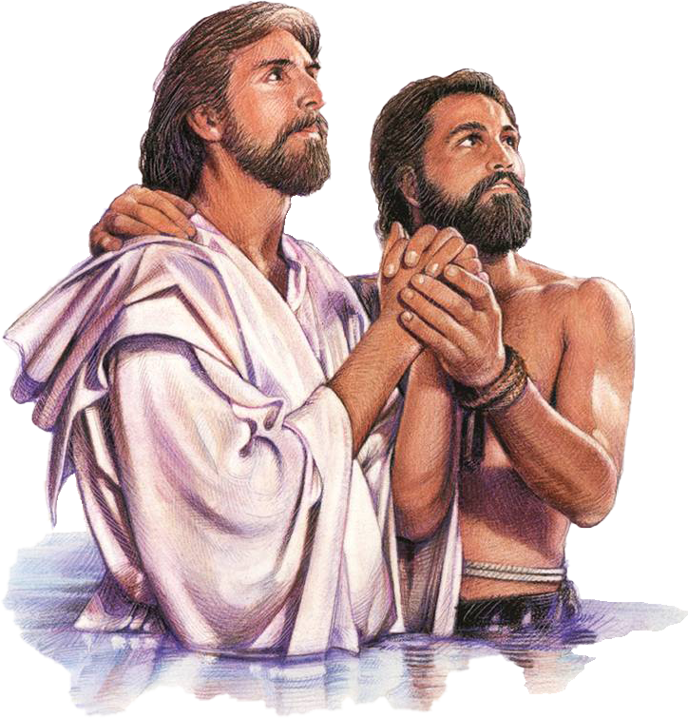
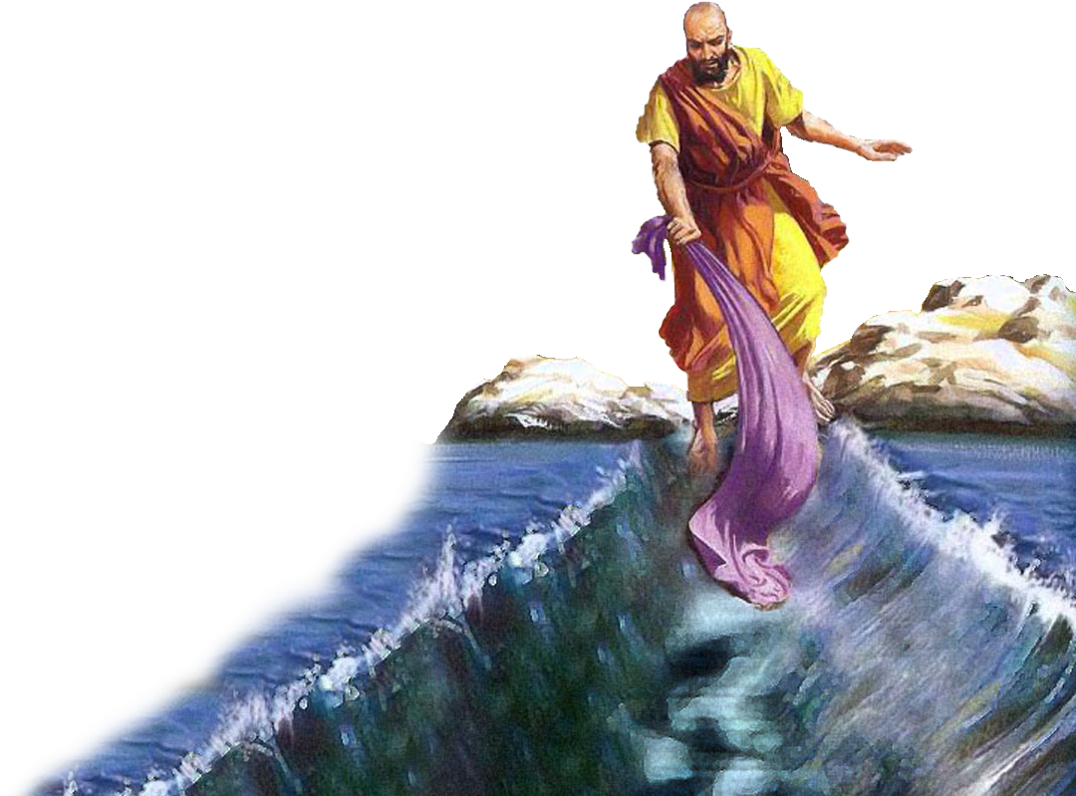
PREKRETNICE JORDANA

Slide 13

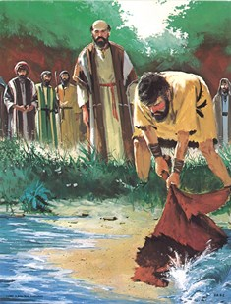
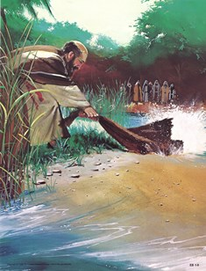
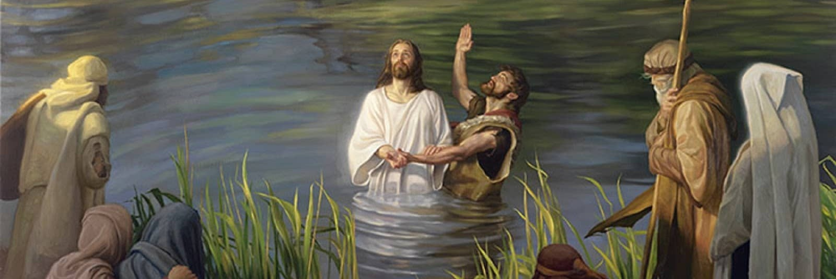
“More je pretvorio u suho tlo, pješice su prošli (kao) kroz riječno korito.Zbog toga se sada radujemo!" (Ps. 66,6 SHP)
“Crveno more pred njima se povuklo, a Jordan zastao i potekao unazad. " (Ps. 114,3)
Prelazak preko Crvenog mora i prelazak preko Jordana dva su povijesna događaja koja su bila povezana kao prekretnice u povijesti Otkupljenja (Ps. 66,6; 114). Zajedno signaliziraju naše oslobo- đenje od grijeha i naš pristup vječnom životu.
Ilija je čudesno prešao rijeku Jordan i bio prenesen u Božju nazočnost za (2. kralj. 2,1.7.8.11).
Za Elizeja, međutim, isti je događaj bio znak primanja Duha Svetoga, koji mu je omogućio da ispuni svoje poslanje (2. Kralj. 2,14.15).
Ulazak u vode Jordana imao je isti učinak na Isusa, koji je bio osnažen Duhom Svetim da ispuni svoje poslanje: osloboditi nas od grijeha; i da nam da vječni život (Marko 1,9-11; Ivan 1,29; 3,16).

Slide 14

“Sjetimo se, dakle, dobrote Gospodnje i mnoštva njegovih nježnih milosrđa. Poput izraelskog naroda, podignimo svoje kamenje svjedočanstva i upišimo na njih dragocjenu priču o tome što je Bog učinio za nas. I dok razmišljamo o tome kako je postupao s nama na našem hodočašću, izjavimo, sa srcem dirnutim zahvalnošću: ‘Što da uzvratim Jahvi za sve što mi je učinio? Uzet ću čašu spasenja i zazvat ću ime Jahvino. Izvršit ću Jahvi zavjete svoje pred svim narodom njegovim" (Psalam 116,12-14).
Ellen G. White, Isusov život, str. 314. u izvorniku.

Slide 15

Više od četiri stotine godina nakon prvobitnog obećanja Avramu, oni ponovno koraćaju prema nećemu što izgleda neostvarivo. Od prelaska preko Crvenog mora do prelaska Jordana, Bog je pozvao svoj narod da se suoči sa nemogućim kako bi im dokazao da je sa Njim sve moguće.
Kovćeg zaveta ide ispred njih da pokaže da prolazak po suhu nije slučajnost ili ljudski plan, već Božje delo. Prelazak preko Jordana jedinstven je događaj u istoriji izraelskog naroda. On je i geografski obeležen dva žrtvenika od po dvanaest kamenova. Pitanje je da li će ovaj
događaj obeležiti sećanje budućih naraštaja ili ne. Nažalost, kako vreme prolazi, duhovno značenje ovog kamenja se izgubilo. Ovaj tragični zaborav doveo je Izrael ne samo do idolopoklonstva, već i natrag u ”Egipat”.

Slide 16
PRIMJENA
?
Kako mi znanje iz pouke: ”Spomenici blagodati”, može pomoći danas?
Razumevši da mi Isus želi pomoći, da se podsetim naloga: ”Prestanite i znajte da sam ja Bog (Ps. 46,10), da shvatim da je Biblija još uvek Božji najveći dar koji otkriva Njegov plan otkupljenja,
Da li želim usred društvenih i kulturoloških uticaja da prihvatim Sveto pismo kao autoritativno, nepogrešivo otkrivenje Božje volje?
Da li želim da ostanem veran celom Pismu a to znači da vršim zapovesti Božje i čuvam svedočanstvo Isusa Hrista?

Slide 17
PRENOŠENJE ISTINE
?
Koje promene treba da ostvarimo u svom životu?
Koje biblijsko načelo iz ove pouke možemo da primenimo danas?

Slide 18
PLAN
?
Kako pouku: ”Spomenici blagodati”, možemo da koristimo iduće sedmice?
Razgovarajte u razredu ili grupi:
Pročitaj IN. 3,1-5; 4. Moj.14,41-44. Zašto je Bog tražio od Izraelaca da se posebno pripreme za ono što se upravo trebalo dogoditi?
2. Pročitaj 2. Moj. 19,10-14. Šta je sve to posvećivanje obuhvatalo?
3. Pročitaj IN. 3,6-17. Šta nam čudesni prelazak preko Jordana govori o prirodi Boga kojem služimo?
4. Pročitaj Luka 18,18-27. Kako te Isusov odgovor učenicima ohrabruje da se uzdaš u Boga čak i u onome
što izgleda nemoguće?
5. Pročitaj IN. 4. Zašto je Bog tražio od Izraelaca da podignu spomenik?
6. Pročitaj IN. 4,20-24; Sud. 3,7; 8,34; Ps. 78,11; 5. Moj. 8,2.18; Ps. 45,17. Zašto je bilo toliko važno sećati se
moćnih Božjih dela?
7. Pročitaj 1. Kor. 11,24.25; Jovan 14,26. Zašto moramo uvek imati na umu što je Hristos učinio za nas? Šta je
uopšte važno ako toga nema?
8. Pročitaj Mat. 3,16.17; Marko 1,9. Kako novozavetni pisci gledaju na simbolično, duhovno značenje Jordana?

Slide 19
PRENOŠENJE ISTINE
?
Koje promjene trebamo izvršiti u našem životu?
ODLUČITE!
Starting this week,, I will depend upon Christ’s righteousness not on my own righteousness
Starting this week, I will submit my plans to God daily
NAČELO
PRIMENA
PROBLEM
ODLUKA
Iako je Mojsije umro, njegov uticaj se I dalje osećao dok je za izralski narod sv- itala nova „zora”. Isus Navin, Mojsijev pomoćnik preuzeo je vođstvo Izraela I uz Božju pomoć uveo je taj narod u Bogom obećanu zemlju. U vreme Isusa Navina izraelski narod je uvideo da Bog drži do svojih obećanja. Glavno pitanje kojim knjiga počinje glasi: Da li će Izrael iskoristiti svoju novu priliku I slediti formulu uspeha?
1. Svojom ispruženom rukom Gospod je vodio narod u slobo- du. Taj neočekivani niz božan-skih dela bio je početak njiho-vog obnovljenog putovanja sa Bogom iz Egipta u Hanan.
2. Ti događaji iz prošlosti sada treba da budu opomena i izvor nezaboravnih pouka za nas.Tre bamo učiti iz njih, jer kolikogod okolnosti bile drugačije, duhov- na načela ostaju ista.
Iako je proteklo više od tri hiljade godina od kad je ova knjiga napisana, svet u ko- me danas živimo, du-hovno gledano, ne ra- zlikuje se mnogo od onog sveta. I mi sto- jimo na granici nebe- skog Hanana pa osta- je pitanje: Da li ćemo uz Božju pomoć za- vršiti našu MISIJU?
Naš plan proučavanja Knjige I. Navi- na izgledaće ovako: Knjiga je pode- ljena u tri različite tematske celine: 1. Prelazak reke Jordan; 2. Ratovi za zemlju; 3. Podela zemlje po pleme- nime. Svake sedmice obradićemo jednu temu na ključne događaje određenog poglavlja. Isti božanski poziv se i nama danas upućuje: ”Samo budi slobodan I hrabar!” (Isus Navin 1,7). Štoaje tvoja odluka?

